Slide 1
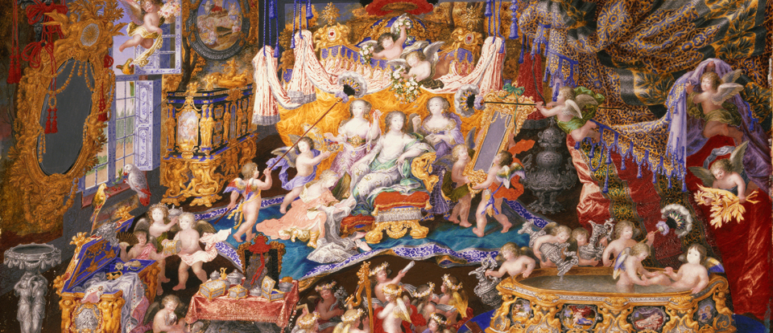
Barok 1600 - 1750
Koncertformen: flere satser, solo/tutti, Rondo, fugaen opera og oratorier
Vivaldi, Händel og Bach
Notes:
Renæssancen – Barokken – Wienerklassikken.
Slutter i 1750, fordi her døde Johan Sebastian Bach.
Flere satser: musikværker ofte blev opdelt i flere sektioner eller “satser”. En sats er en selvstændig del af et større musikværk, og hver sats kan have sin egen karakter, tempo og stemning.
Kontraster: Solo/tutti
Form: Rondo, Fuga, Opera, oratorier (opera uden skuespil)

Slide 2
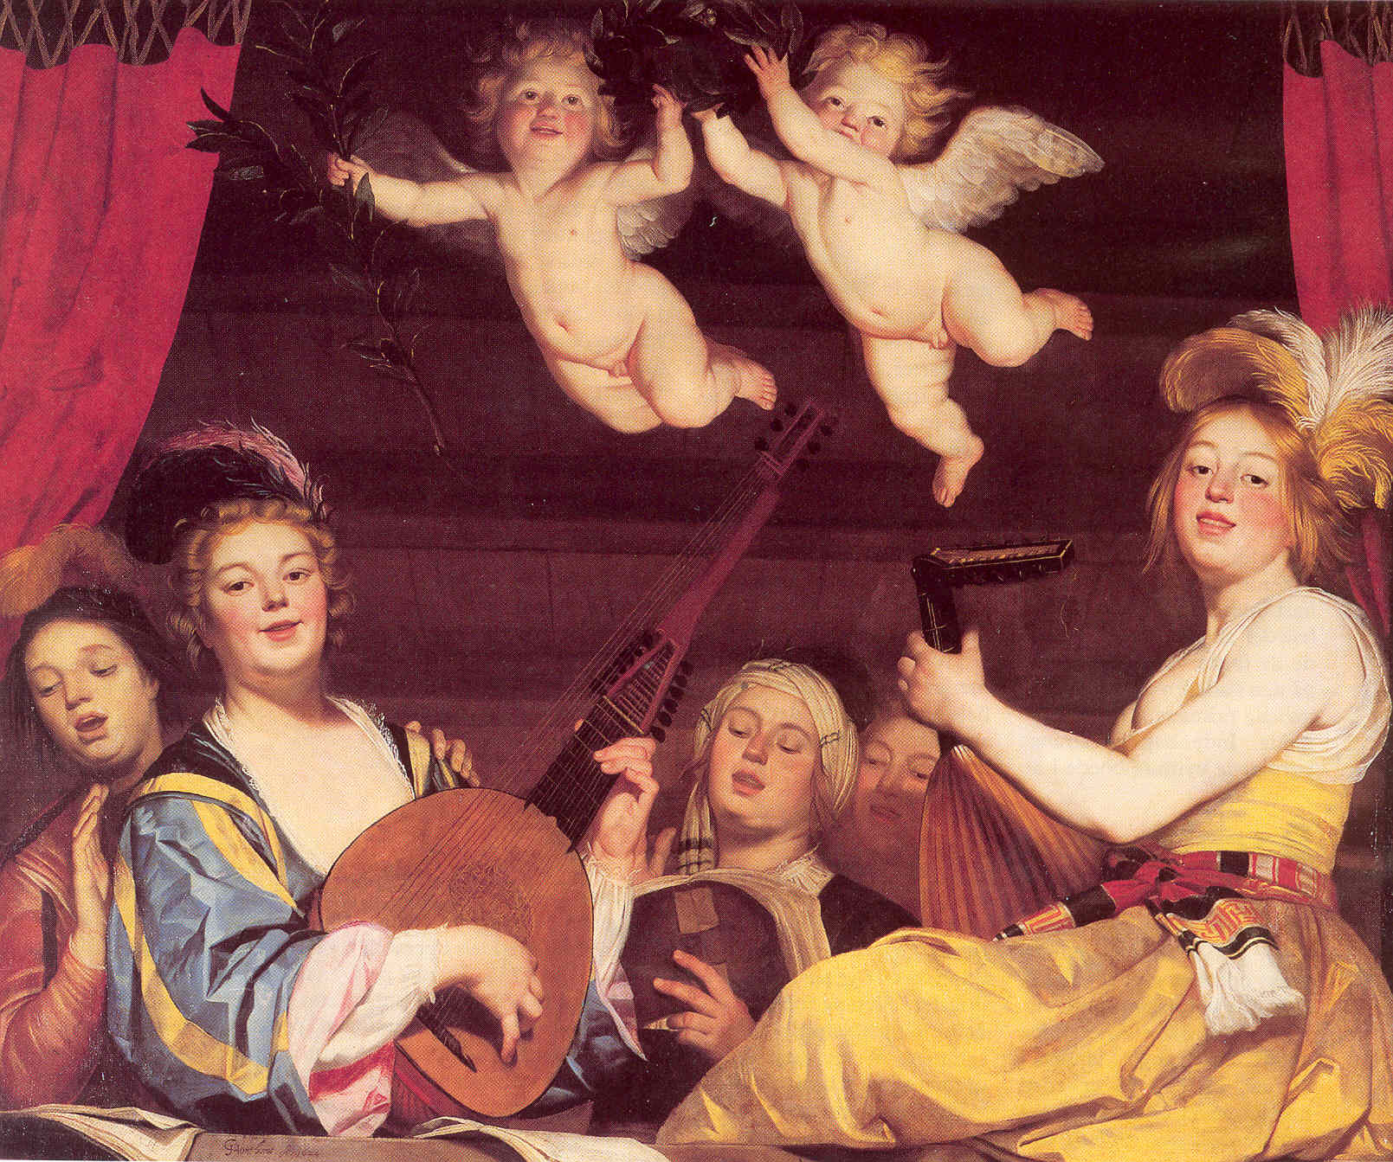
Barok, samfund og kunst
Konge og kirke
Hierarkisk samfundsstruktur
Kunst er hyldest til magthaverne
Ornamentik / svulstighed
”Geniernes århundrede”
Polyfon musik / fuga
Tonalitet. Modal harmonik→ dur/mol
Terassedynamik
Notes:
I renæssancen opstod der et helt nyt menneskesyn, der var mere optimistisk end tidligere. I middelalderen anså man mennesket for at være født som en synder, der kun gennem kirkens hjælp kunne gøre sig håb om forbedring og frelse. Samtidig blev den enkeltes liv betragtet som relativt fastlagt på forhånd af Gud.
Alt dette forsøgte renæssancens positive menneskesyn at gøre op med. Nu havde man tiltro til menneskets egne evner og potentiale. Man mente også, at individet var født frit til at forme sin egen skæbne.
Samfundet i barokken var stærkt hierarkisk. Adelen og de kongelige stod øverst, mens bønder og tjenere stod nederst. Denne struktur blev ofte reflekteret i kunsten, hvor de højere klasser blev afbildet i overdådige scener, der demonstrerede deres magt og rigdom.
Barokkens kunst var en reaktion på Renæssancens humanisme. Magthaverne (konge og kirke) måtte overbevise undersåtterne om, hvor fortræffelige herskere de var. Den skulle vække beundring og skabe respekt.
Kunsten blev brugt til at afspejle og forstærke de magtstrukturer, der dominerede samfundet
Den offentlige koncert opstår.
Barokkens stil er kendetegnet ved sin overdådighed og svulstige ornamentik/udsmykning. svulmende, teatralsk, overdreven, pompøs og storslået.
____
Barokken bliver også kaldt ”geniernes århundrede” på grund af de mange fremragende kunstnere, videnskabsfolk og tænkere, der blomstrede i denne periode. Personligheder som Galileo Galilei og Sir Isaac Newton revolutionerede videnskaben, mens komponister som Johann Sebastian Bach og Antonio Vivaldi skabte musikalske mesterværker.
Polyfon musik, hvor flere stemmer flettes sammen til en kompleks harmonisk struktur.
Overgangen fra modal harmonik (middelalderens tonesystem) til dur/mol-tonalitet skete i barokken. SÅ udbredt funktionsharmonik
Fordi man ikke havde avancerede barok-instrumenter, havde man kun mulighed for enten at spille kraftigt eller svagt. Musikkens dynamik, som kaldes terrassedynamik, var derfor
meget kontrastfyldt

Slide 3
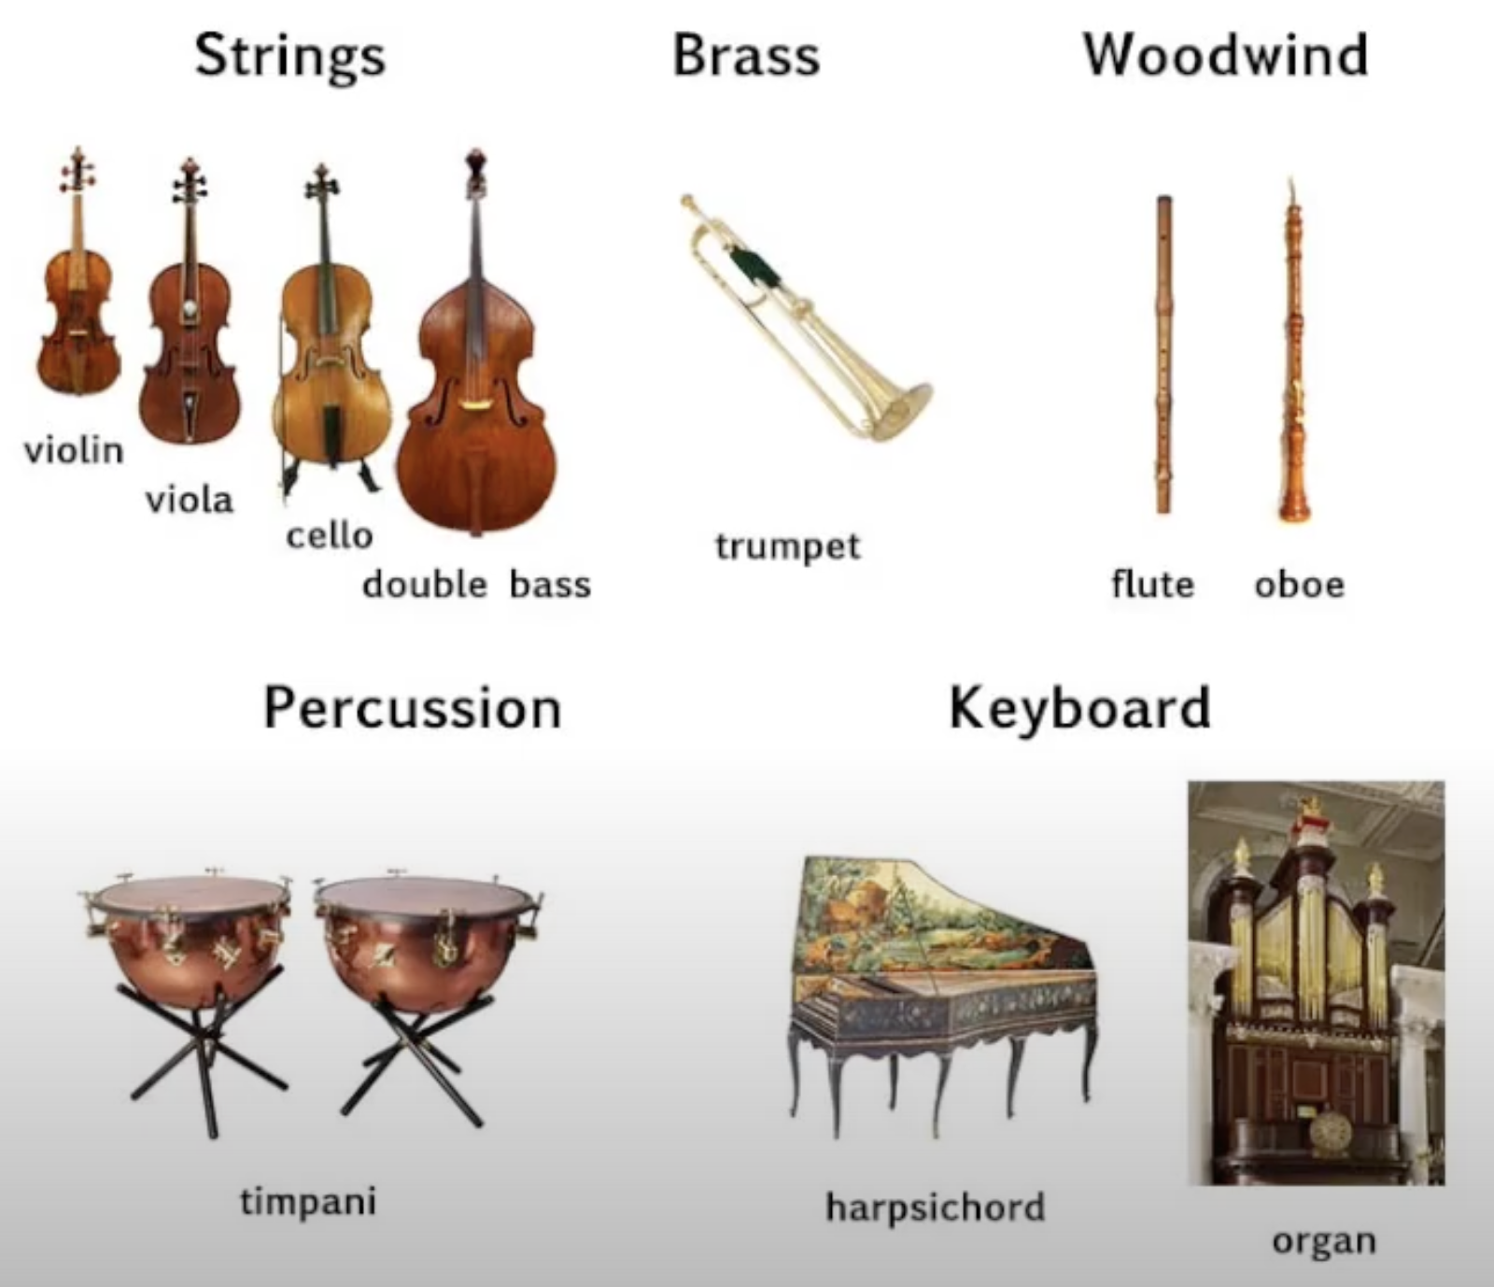
Barokkens instrumenter
Notes:
Brass: messing.
Strygere: Vivaldis Fire årstider (viser violinens sande potentiale)
Harpichord (vores forgænger af det nutidige klaver)
Orgel: Bach var en dygtig organist.

Slide 4
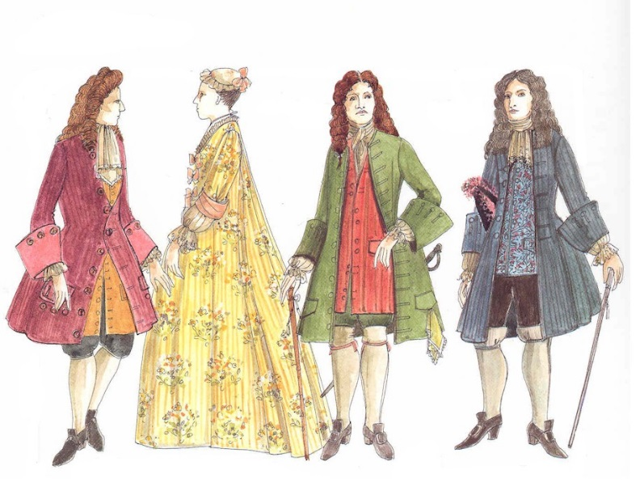
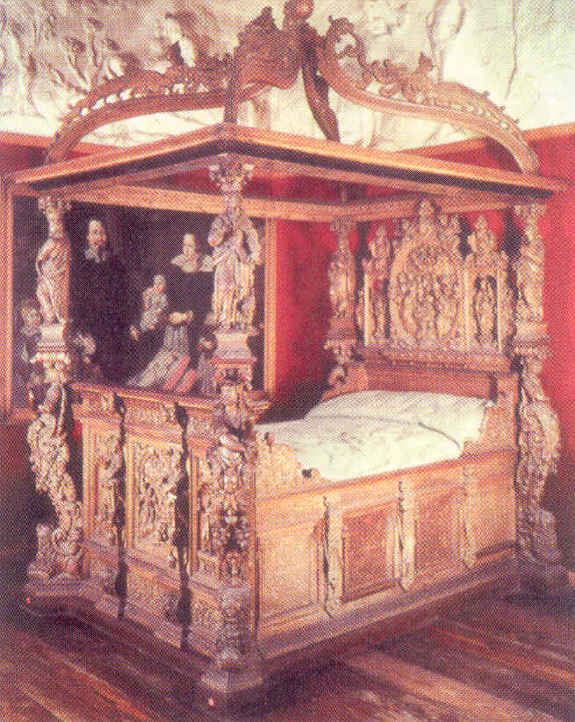
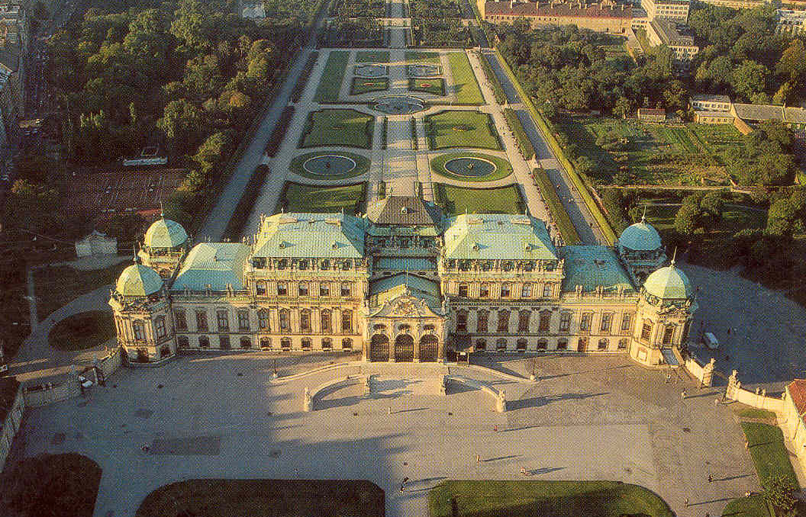
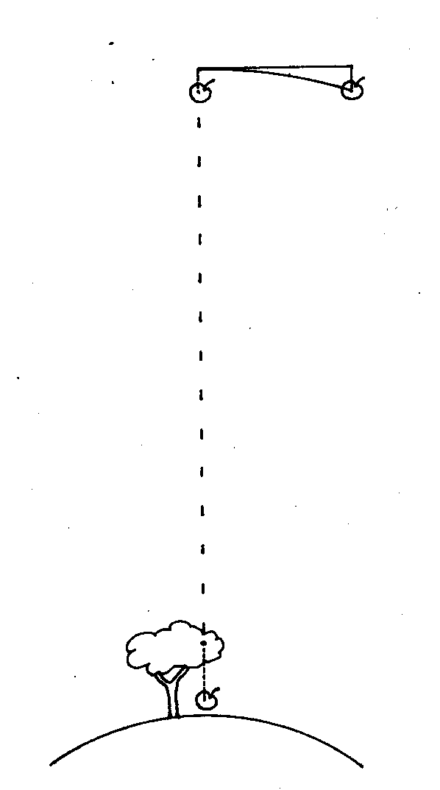
Barok
Notes:
Beklædningen: parykker, polstre skuldrene, detaljer, pompøst
Arkitektur: Det skal gøre indtryk. Symmetrisk opbyggede haveanlæg (
Ornamentik: møbler udsmykkes med blomster og ”overlæssethed”
Videnskaben: Isaac Newton forklarer tyngdekraften

Slide 5
Barokkens instrumentalmusik
Klanglige kontraster – solo/tutti
Satscyklus: hurtig (allegro), langsom (adagio), hurtig (allegro)
Form:
  Den Franske/italienske rondo (ABACADA)
  Fugaen

Slide 6
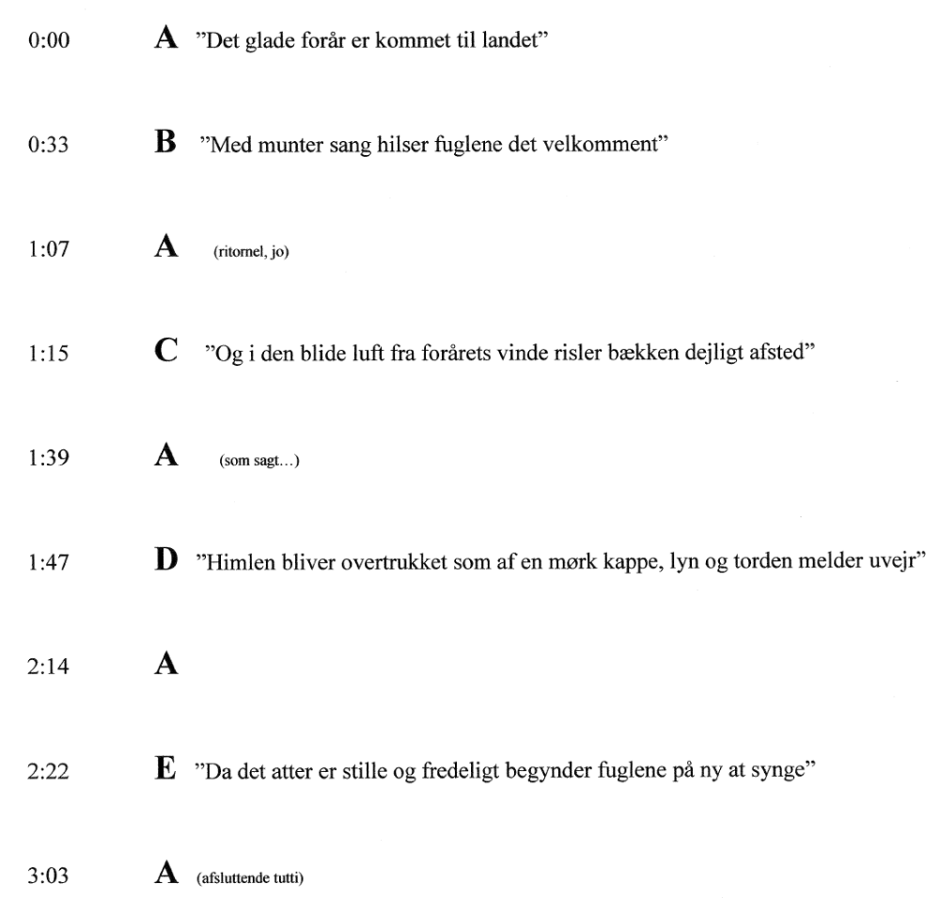
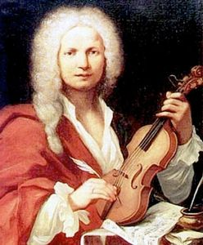
Vivaldi foråret
En helt anderledes afvekslende koncertform
Rondo: Ritorneller og episoder
Programmusik
Notes:
Vivaldi blev født i 1678 i Venedig, Italien. Han blev uddannet violinist af sin far og senere præst, som han arbejdede som i en kort periode, men da han blev ramt af tuberkulose, blev han fritaget for messetjeneste og fik i stedet virke som kapelmester
Hele værket består af i alt 4 violinkoncerter; en for hver årstid. Hver koncert består af 3 satser; en hurtig, en langsom og en hurtig. (FLERE SATSER)
HER ER 1. SATS
Rondo: Dette er en musikalsk form, hvor hovedtemaet (ritornellet) gentages flere gange med forskellige episoder imellem.
SKELNER MELLEM DEN italienske og franske rondo (den italienske modulerer og fransk er ritoneller det samme)
Programmusik: Her skaber komponisten musik, der forsøger at fortælle en historie eller male et billede, ofte ved hjælp af musikalske virkemidler. Vivaldis "De fire årstider" er et klassisk eksempel, hvor musikken efterligner lydene og stemningerne i de forskellige årstider.
Musikalske virkemidler:
Kontrast; mellem solo og tutti
Følelser
HVORDAN analyserer du en rondo
Inden vi lytter til den KIG PÅ DEN SELV. Skriv A B A C A D ind… Noderne giver os mere end du aner!

Slide 7
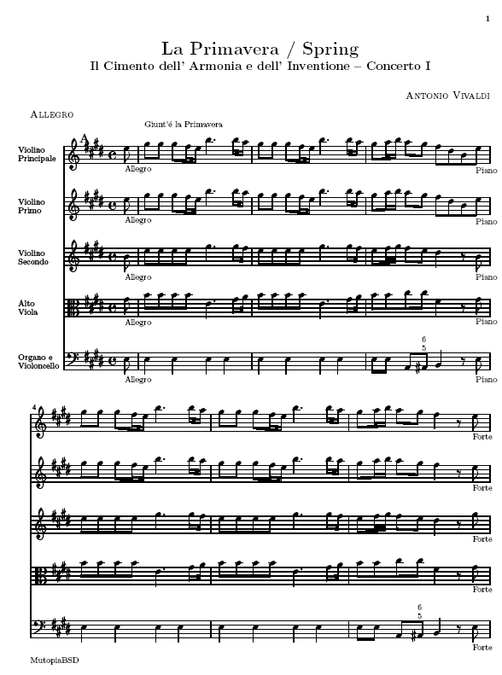
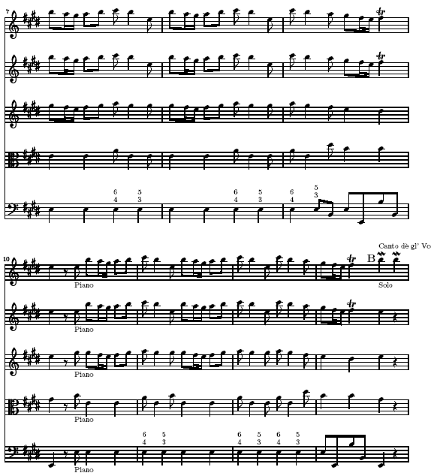
Det glade forår er kommet til landet…
Notes:
https://open.spotify.com/track/1dHKYJyoqlshuQgD8e8PZI?si=8cf85540de9c426e

Slide 8
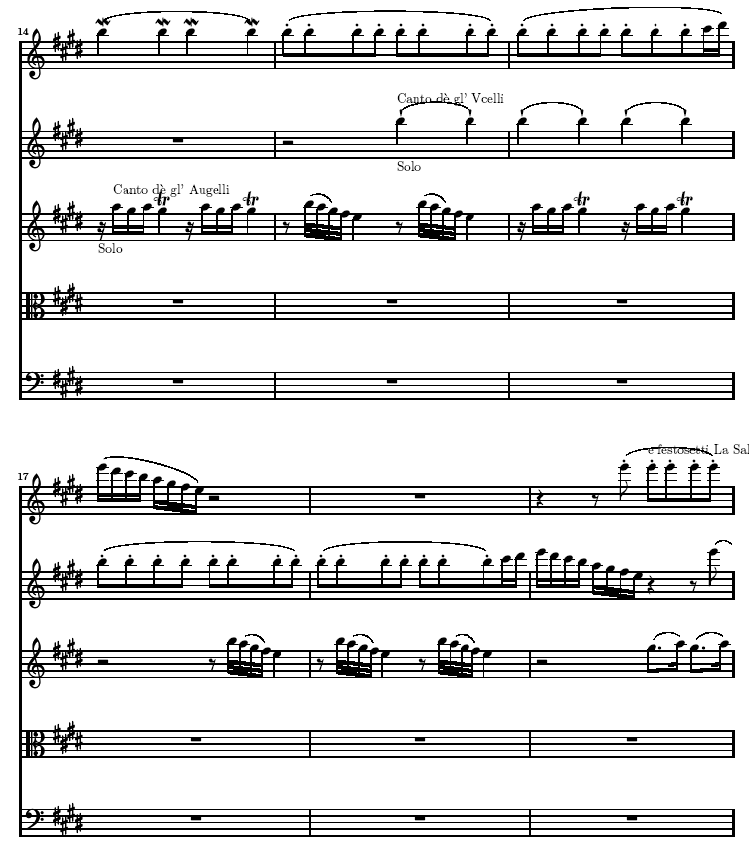
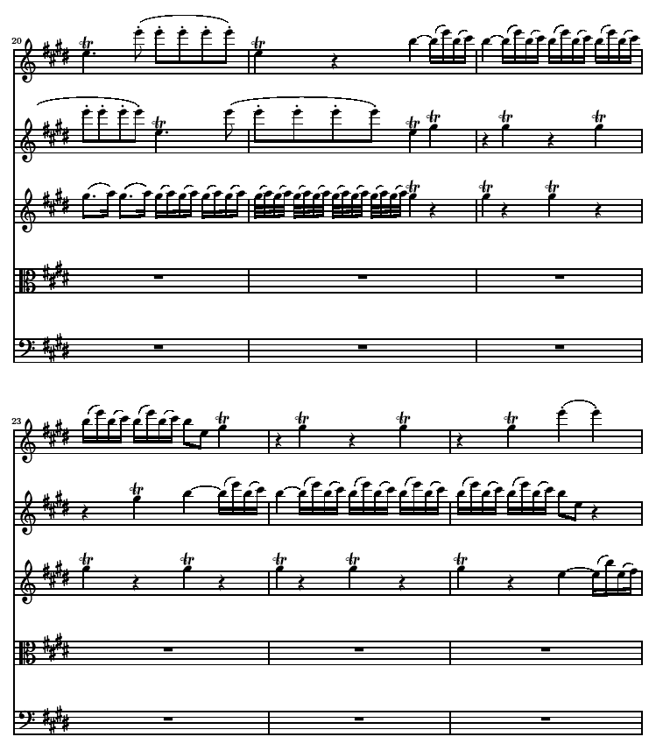
Med munter sang hilser fuglene velkommen…

Slide 9
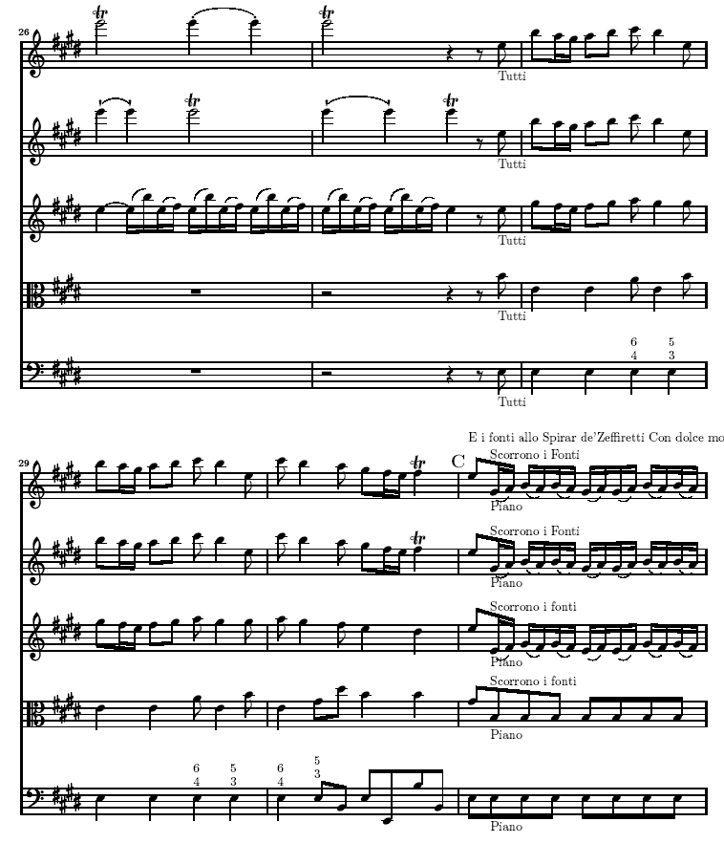
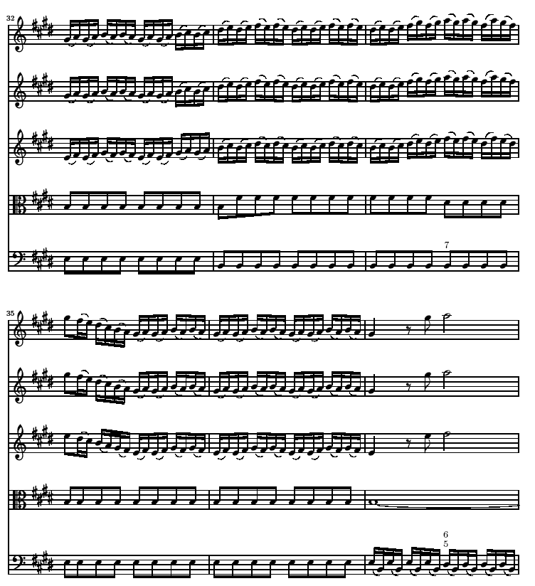
Bækken risler…..

Slide 10
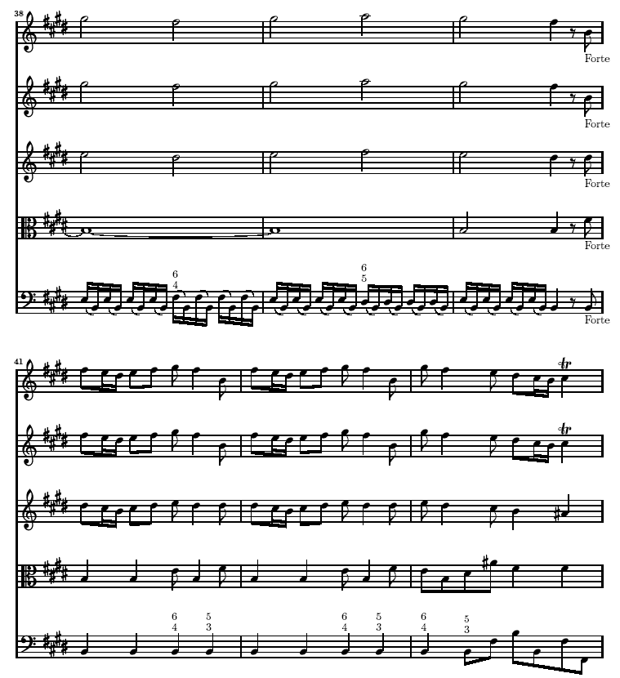
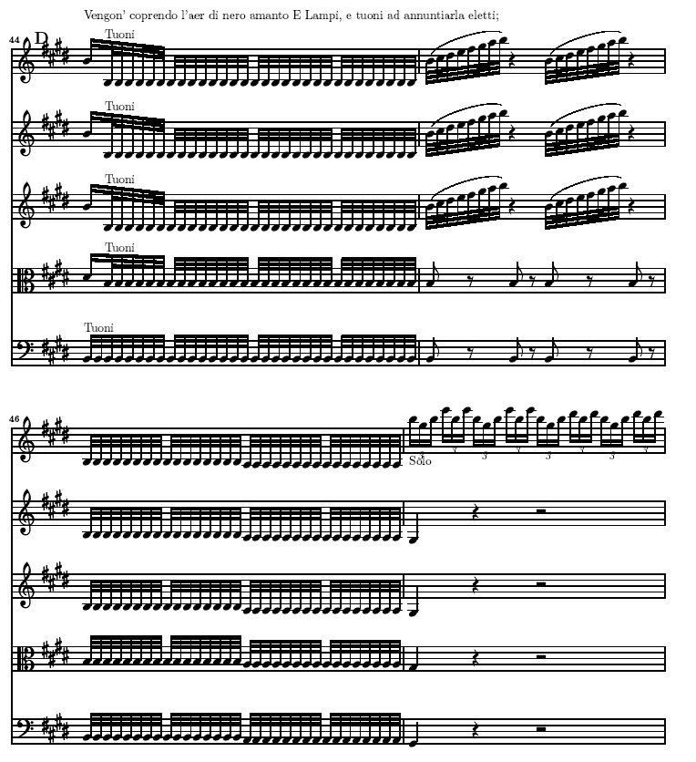
Himlen bliver overtrukket som af en mørk kappe, lyn og torden melder om uvejr

Slide 11
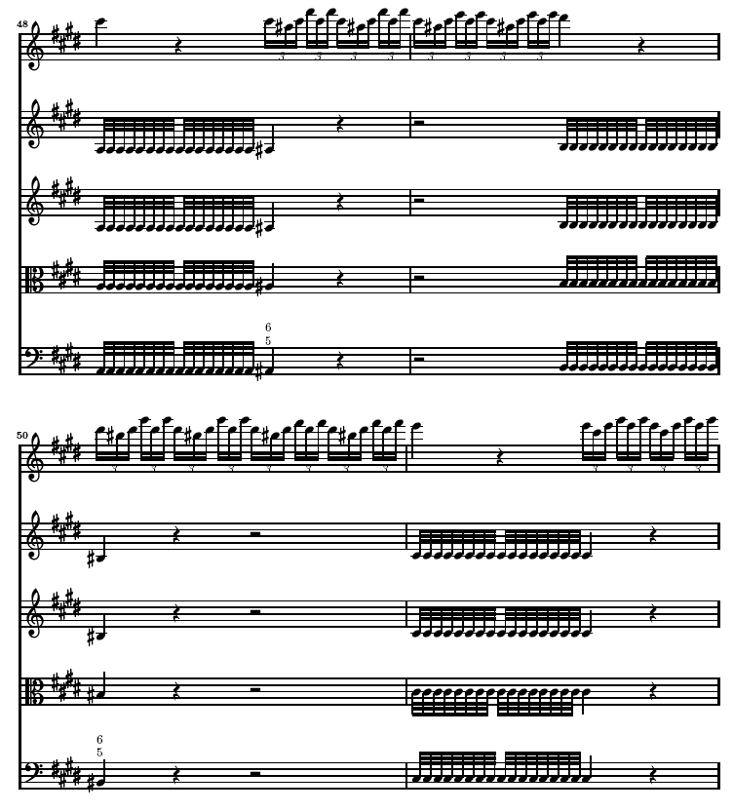
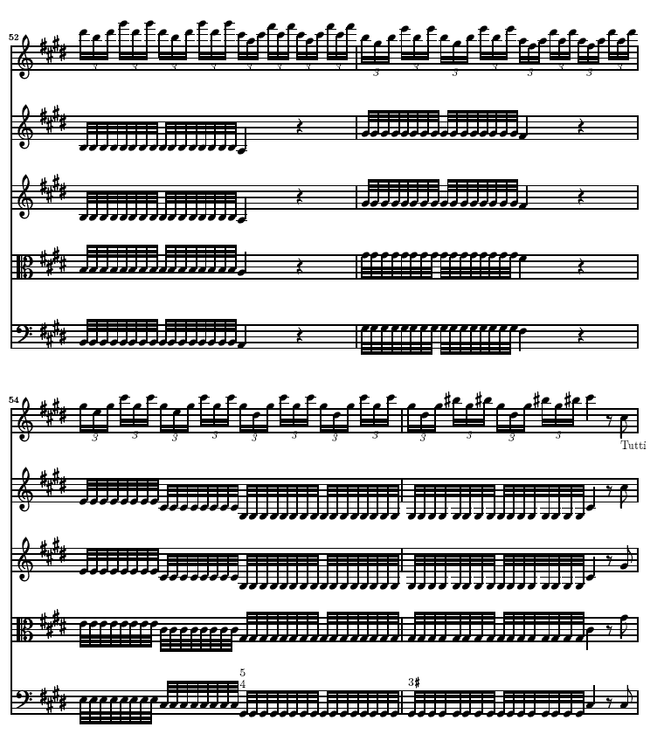

Slide 12
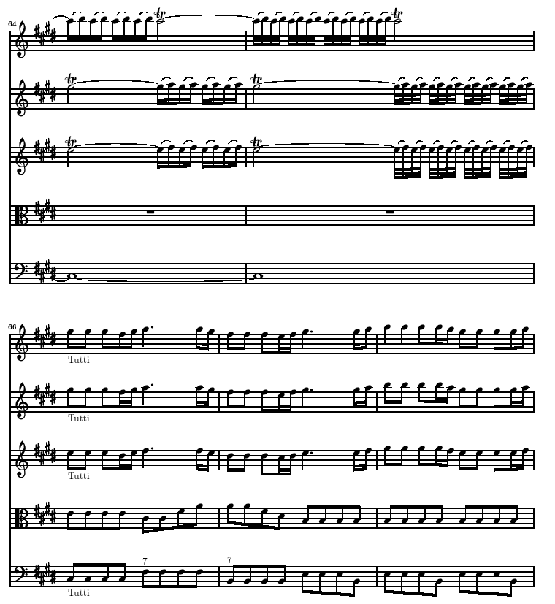
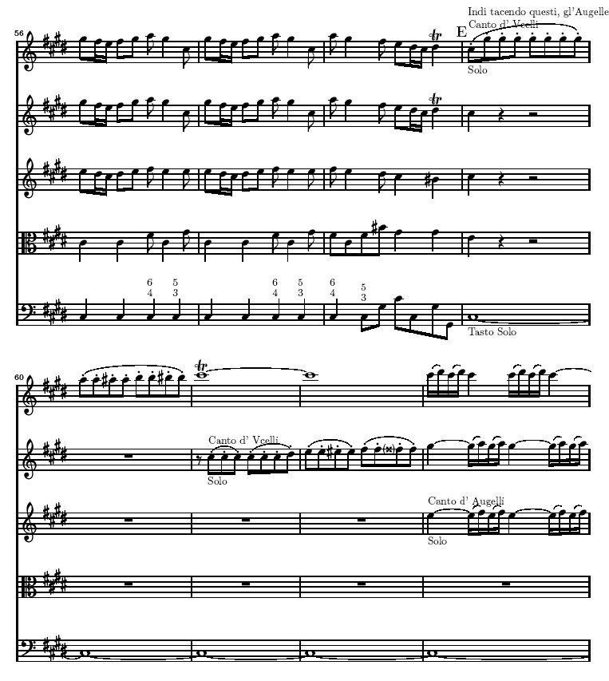
Da det atter er fredeligt og stille begynder fuglene på ny at synge….

Slide 13
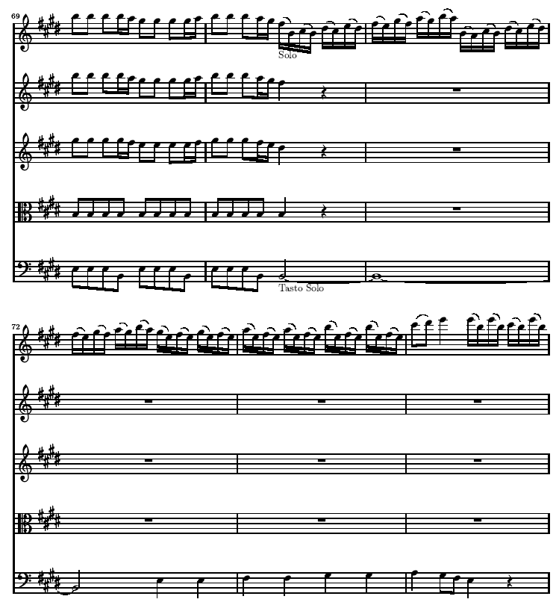
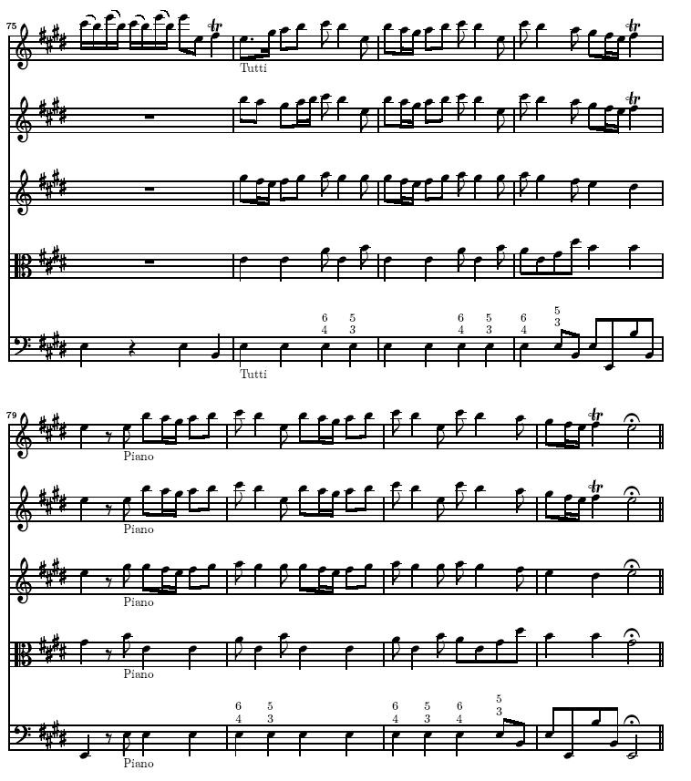

Slide 14
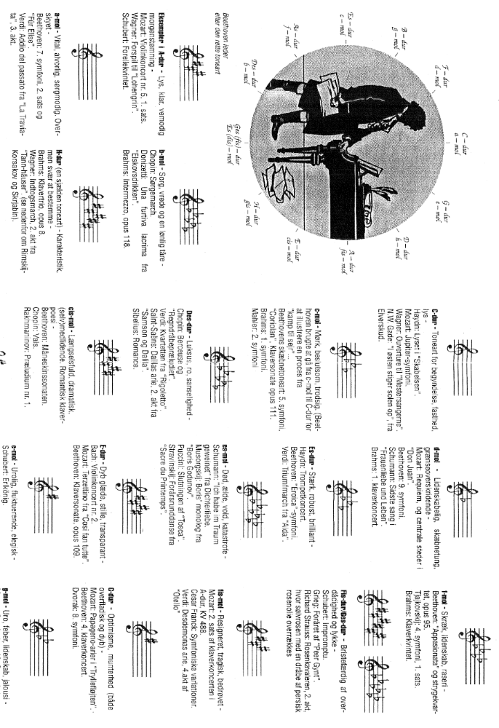
Notes:
I barokken gjaldt det om at gøre indtryk og præsentere forskellige følelser (affektlæren – musikkens påvirkning på den menneskelige psyke)
Bachs skema over brug af toneartskarakteristiker.

Slide 15
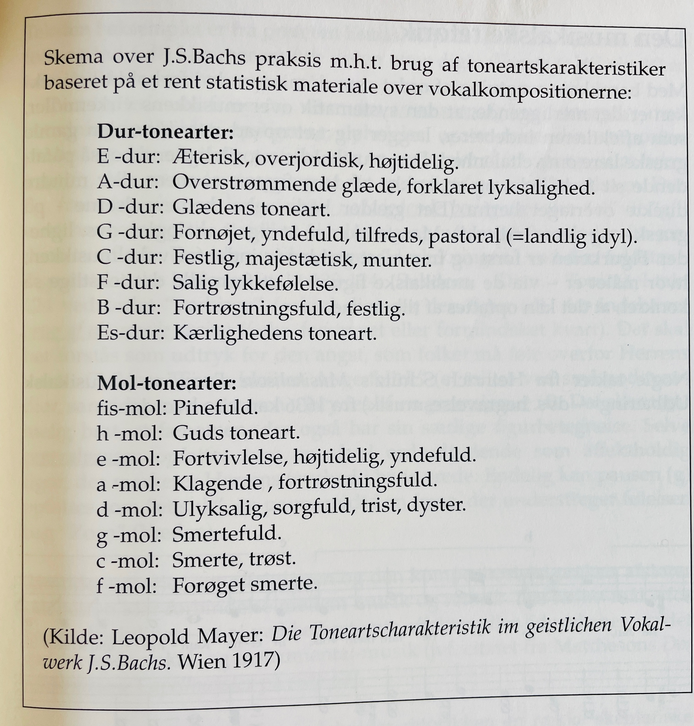
Notes:
Vivaldis foråret: I E-dur, Cismol i tordensvejret.
C-dur præludium Bach
C-mol fugaen I MORGEN

Slide 16
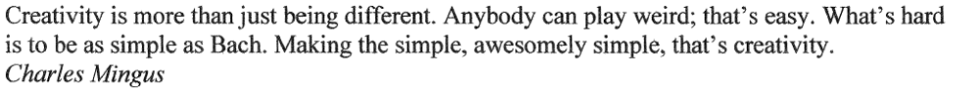
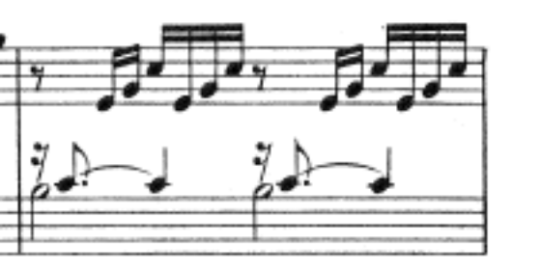
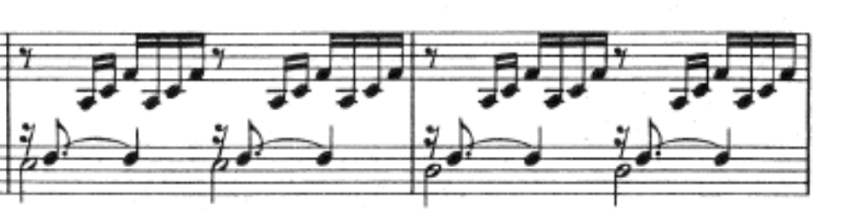
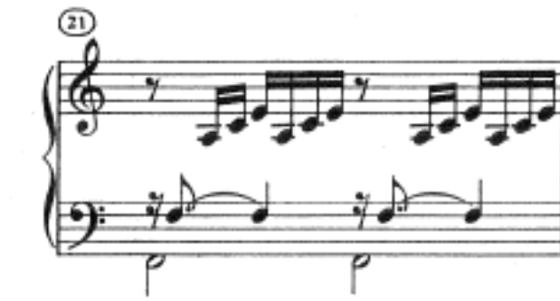
C-dur prædludium
Læg mærke til de dissonante intervaller i t. 8 og t. 16. Den nederste stemme bliver skubbet ned af sekundintervallet
Takt 21: Tjek denne akkord, som er mindst
230 år forud for sin tid.
Notes:
Præludium: musikstykke som organisten spiller som indledning til en gudstjeneste

Slide 17
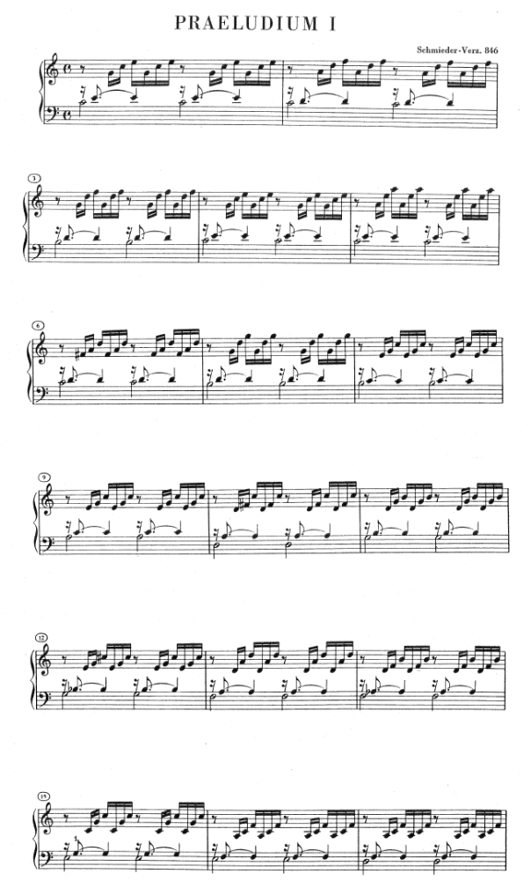

Slide 19
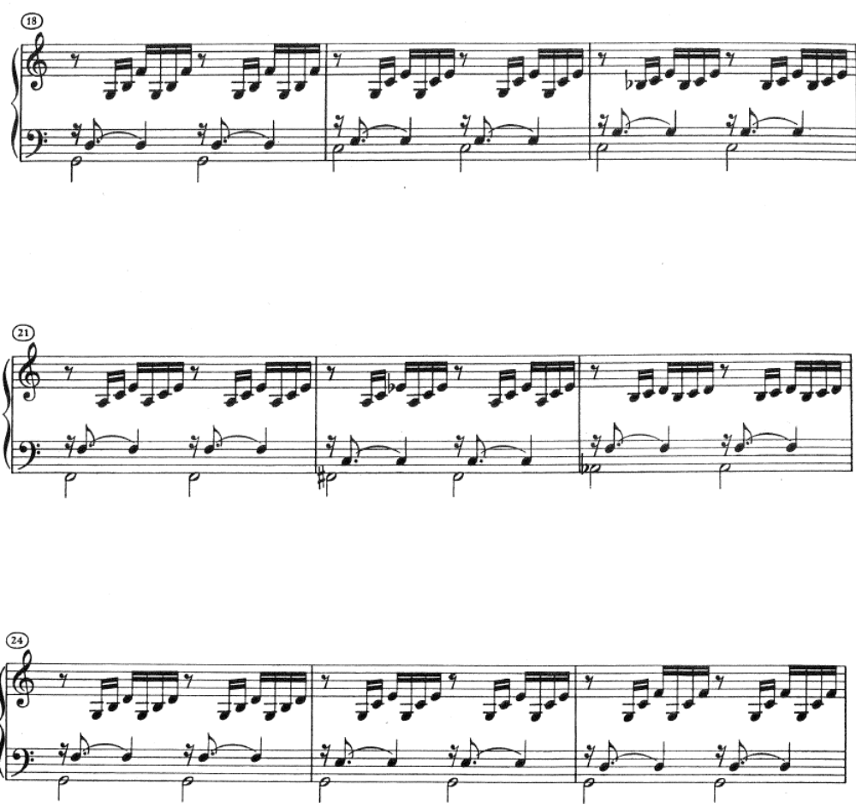

Slide 20
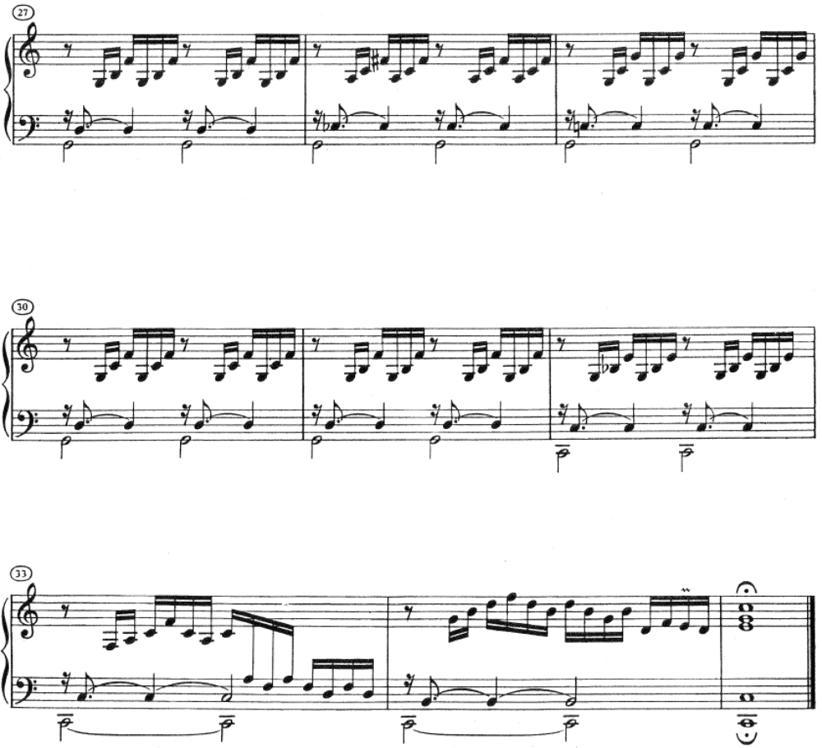

Slide 21
Tonemateriale
Baseret på dur/molskalaer
Monotematisk
Temaerne er bygget op på et eller flere motiver:
  En kort melodiske frase - den grundlæggende idé!
  En rytmisk eller melodisk figur (dvs. en kort melodilinje eller række af rytmiske impulser) med en iørefaldende og genkendelig karakter.
  Motivet er en melodis mindste enhed. Helt ned til to toner er nok til at danne et motiv

Slide 22
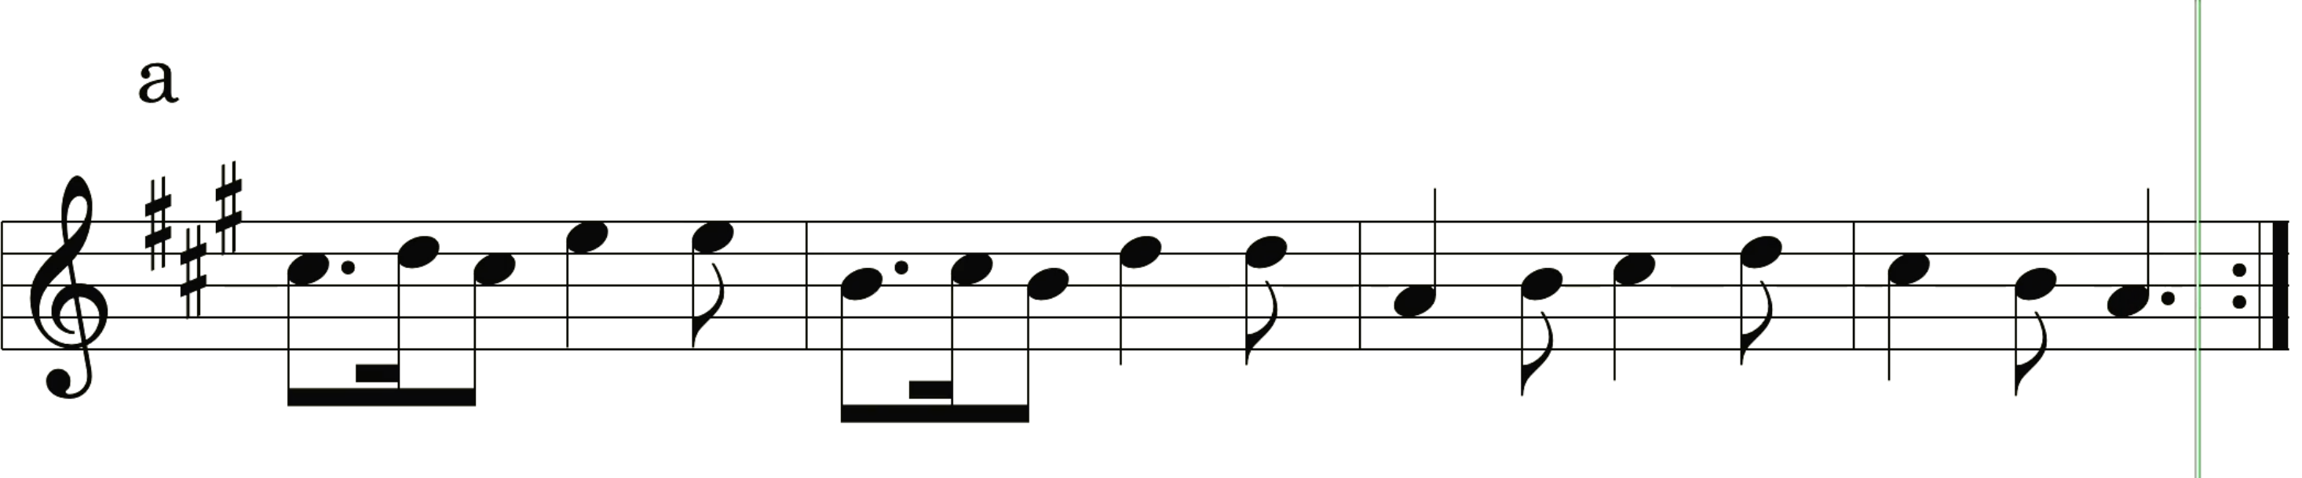
Tonemateriale
Baseret på dur/molskalaer
Monotematisk
Temaerne er bygget op på et eller flere motiver:
  En kort melodiske frase - den grundlæggende idé!
  En rytmisk eller melodisk figur (dvs. en kort melodilinje eller række af rytmiske impulser) med en iørefaldende og genkendelig karakter.
  Motivet er en melodis mindste enhed. Helt ned til to toner er nok til at danne et motiv
Notes:
Temaet (a) består af to dele (forsætning /eftersætning)
som igen hver består af to dele (på en takt) altså et tema, som er sat sammen af regelmæssige fraser, der kan deles op i mindre enheder, motiver

Slide 23
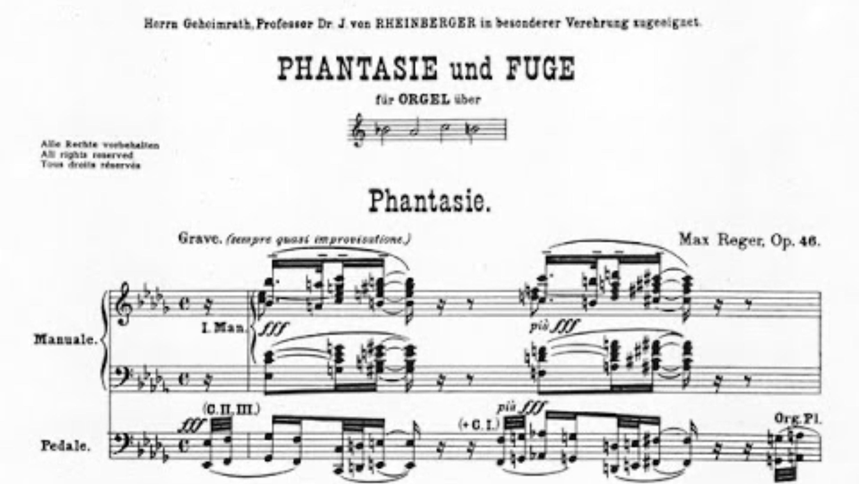
Notes:
BACH-motiv
Melodisk motiv bestående af tonerne b, a, c og h. Motivet har været anvendt af flere komponister, ofte som en hyldest til komponisten Johann Sebastian Bach.

Slide 24
Skelner mellem gentagelse og variation af motivet

Slide 25
Gentagelse af motiv
Ved gentagelse må man skelne:
Den nodetro gentagelse direkte efter den første præsentation eller i værkets videre forløb
Gentagelse af motivet flere gange
Gentagelse af motivet flere gange i andre tonelejer (sekvens)
Gentagelse af motivet i en anden stemme (imitation)

Slide 26
Variation af motiv
Variationen beror på gentagelse af det melodisk, rytmisk eller harmonisk forandrede motiv.
Til motivets melodiske forandringsmuligheder hører:
  Formindskelse eller forstørrelse af enkelte eller alle intervaller (tonal/real sekvensering)
  Retningsomvending af intervaller (inversion)
  At spille alle motiver baglæns (krebs)
Til de rytmiske forandringsmuligheder hører:
  Forstørrelse og formindskelse af motivets nodeværdier.
  Forlængning og forkortning af enkelte toner.
Harmoniske variationer er motivets gentagelse i en forandret harmonisk sammenhæng.

Slide 27
Fuga
Lad os høre en fuga (et tema, der er på ”flugt” igennem alle stemmer)
Først en kendt popsang – måske I kender den?
Notes:
https://jakobmjensen.dk/musikkurser/historie/klassisk/Bach,%20fuga_i_c-mol_fra_WK_1.html

Slide 28
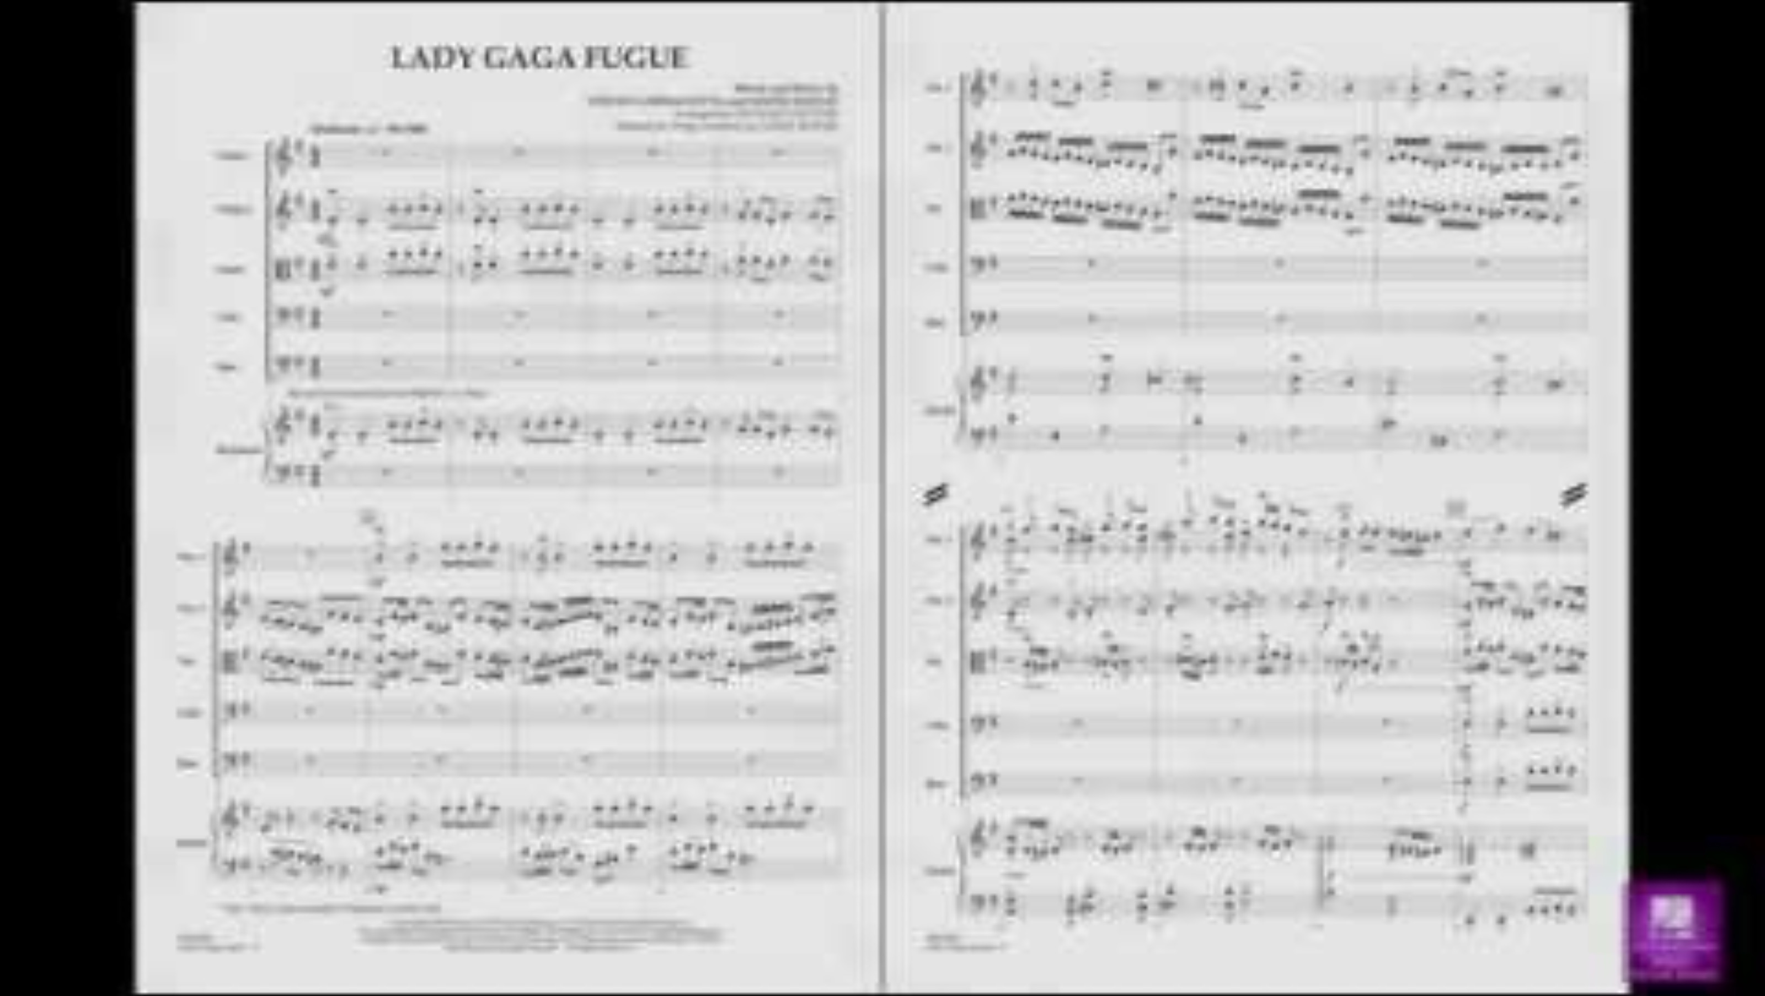
Fugaer
Lad os høre en fuga (et tema, der er på ”flugt” igennem alle stemmer)
Først en kendt popsang – måske I kender den?
Notes:
https://jakobmjensen.dk/musikkurser/historie/klassisk/Bach,%20fuga_i_c-mol_fra_WK_1.html

Slide 29
FUGA
I korte træk består en fuga af et enkelt tema - den er monotematisk - der behandles på imiterende facon i de ligeberettigede stemmer.
Temaet består af en klart profileret start - kaldet tema - samt en ‘udspindende’ eftersætning, der fungerer som modstemme - kaldet kontrapunkt - til næste tema-indsats i en af de andre stemmer.

Slide 30
Fuga - form
Ekspositionsdel (tema præsenteres i alle stemmer – grundtone (dux) og kvinten (comes)
Gennemføring (modulationsdelen – det musikalske stof bearbejdes – temaerne er ofte ufuldstændige
Coda (tætføring af tema)
Obligat kontrapunkt (den samme modstemme, hver gang temaet kommer)
Fortspinnung (et slags mellemspil)
Notes:
Tema er altid komplet, dvs. temaet bringes i alle stemmer.
Normalt med 1. indsats på grundtone og 2. indsats på kvint. De følgende indsatser (afhængig af antallet af stemmer) er så enten på grundtone eller kvint.
De følgende gennemføringer er oftest ufuldstændige, men bringer tit satsen over i andre tonearter - der moduleres - gerne til dominant- eller parallel- tonearter.
Den sidste gennemføring er ofte udformet som en tætføring, dvs. den ny temaindsats sættes ind før den foregående er spillet færdig.
Her vender satsen tilbage til grundtonearten.
Obligat kontrapunkt
Fortspinnung: eller mellemstykkerne, er afsnit uden egentlig tematisk behandling, men meget ofte med behandling af stof og motiver fra enten temaet eller kontrapunktet.

Slide 31
Fuga i c-mol J.S.Bach

Slide 32
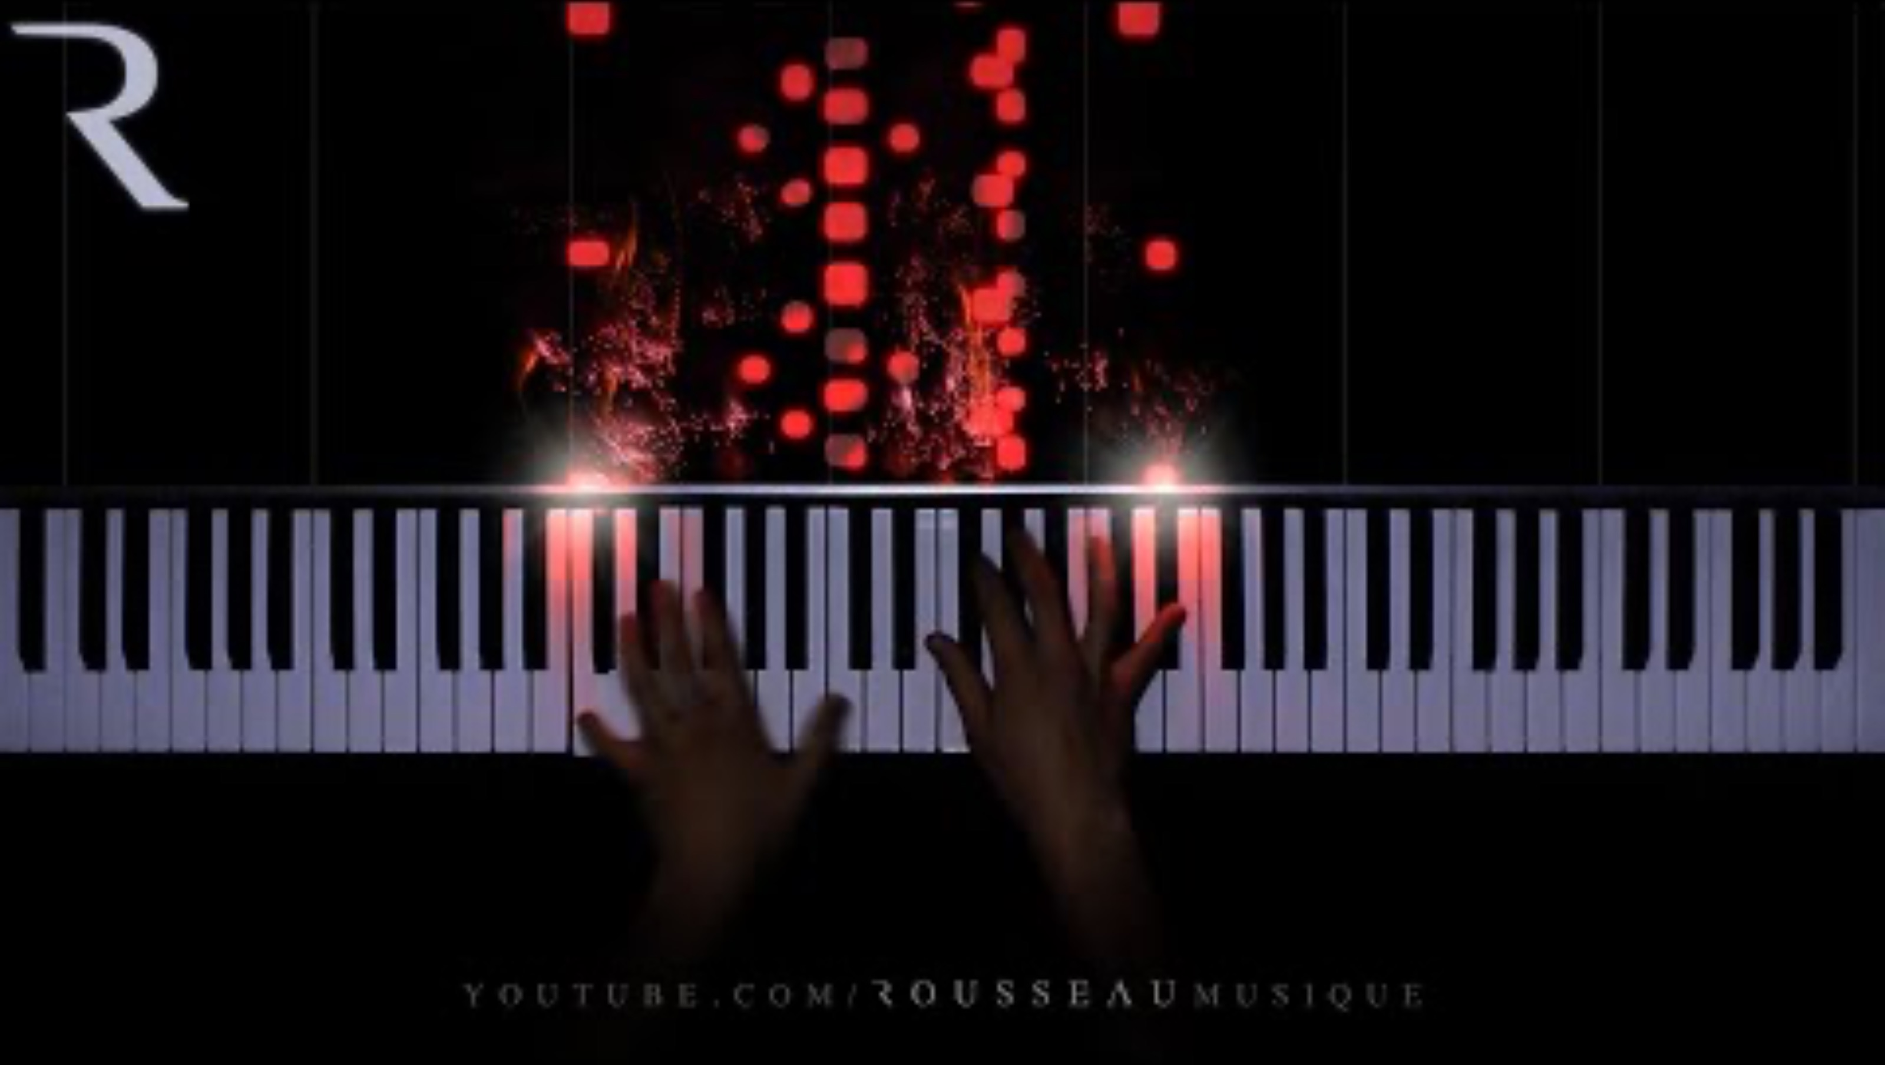
Fuga i c-mol J.S.Bach

Slide 33
Fuga tjekliste
Kan du inddele satsen efter denne form?: Eksposition (præsentation af temaet i alle stemmer), gennemføringsdel (modulationsdelen – det musikalske stof bearbejdes) – coda (tætførring)
Lav en grundig melodisk analyse af det indledende fugatema (Dux). Sørg for at afgrænse temaet præcist
Hvilken tone i temaet signalerer hvilken toneart vi befinder os i? Husk den og rækkefølgen den kommer i- så er det nemt at bestemme toneart for temaindsatsterne i resten af satsen
Find alle Dux (Tonika) og Comes (Dominant) indsatser i satsen og dyk grundig ned i første gennemføringsdel (til temaet har været spillet i alle stemmer)
Find temaindsatser og kontrapunkt. Udvælg 2-3 steder hvor temaet kommer i andre tonearter og vis, hvilke tonearter, der er moduleret til
Er der obligat kontrapunkt? (den samme mod-stemme hver gang temaet kommer)
Er der tætføring – og i givet fald hvor? (Tip: ofte hen imod satsens slutning. Her kommer temaerne så tæt efter hinanden, at de ofte overlapper hinanden og det kalder man tætføring.
Kig efter ”Fort-spinnung” – steder hvor nyt musikalsk stof bringes på banen som et slags mellemspil inden temaet kommer igen i en af stemmerne
Kig altid efter disse tre typiske virkemidler i Barokmusik: Sekvenseringer (lille motiv transponeres), Forsiringer (udsmykninger) og komplementærrytmik (16.-dels puls fordeles mellem stemmerne)

Slide 34
Das Wohltemperierte Klavier
I ren begejstring over at man nu kan stemme et instrument, så man faktisk kan spille i alle tonearter, så skriver Bach en fuga og et præludium i alle 24 dur og mol tonearter
Før havde man stemt efter rene kvinter og det gjorde at nogle intervaller lød forfærdelige. F.eks. ”ulvekvinten” i H-dur var meget uren, og komponister eksperimenterede derfor med mange forskellige stemninger, før man nåede frem til vor tids system
Den ligesvævende stemning → alle intervaller er lidt urene, men urenheden er fordelt ligeligt mellem alle toner
Notes:
C-dur præludium (Bach)
Præludium. Fri form. Ofte opbygget over én melodisk idé.
Das wohltemperierte Klavier (1722)
Da man på Bachs tid gik over til at stemme klaverer, så man kunne spille i alle tonearter, udgav han blandt andet to bind af preludier (forspil) og fugaer i alle tonearter: Das wohltemperierte Klavier bd. I og II (1722 og 1742).

Slide 35
Bach: Air
Eksempel på konstant udfyldende modstemmer
Komplementær-rytmik (hele tiden 16.dele der føres videre i en stemme)
Variationer over et enkelt tema (monotematisk)
Et af de allermest berømte musikstykker overhovedet i historien fra 1730 – senere kopieret af eksempelvis Procol Harum: A Whiter Shade of Pale
Bach skriver en sjæler (egentlig et stykke Taffel-musik) som går over i historien
Læg i øvrigt mærke til at Bach (igen) laver Walkingbass et par hundrede år for tideligt..

Slide 36
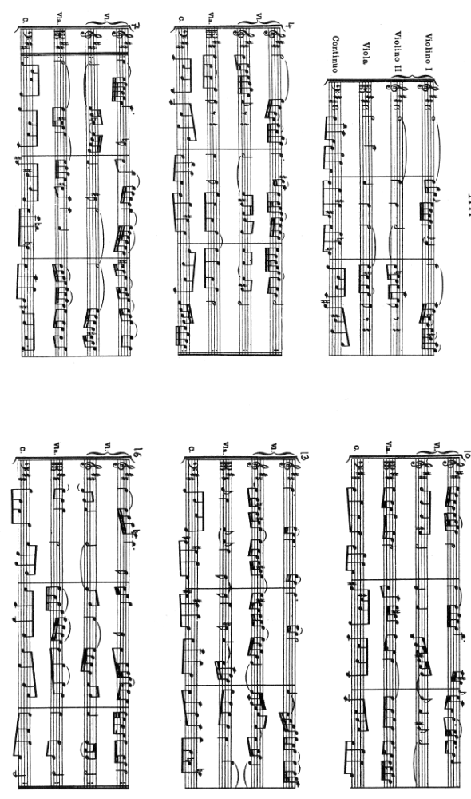

Slide 37
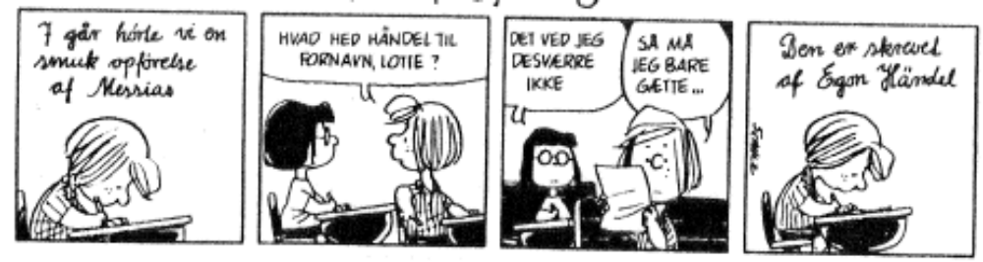
Händel: Juleoratorium, Messias
Genren opstår som modreformation omkring år 1600 – katolsk religiøs propaganda
Oprindeligt et syngespil med scener fra Biblen som tekstgrundlag
Altså en slags religiøs opera, som opføres i et oratorium (bedesal)
I ca. 1650 bliver det en selvstændig koncertform (væk med kulisser og skuespil)

Slide 38
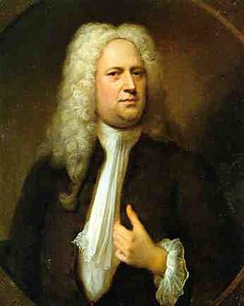
Händel
Født 1685 i Halle i Tyskland (samme år som Bach) og flytter til London 1712, hvorfra han starter sin egen operavirksomhed op.
Den voksende middelklasse taler kun engelsk og Händel finder ud af, at han må skrive på det sprog for at tiltrække publikum og så er det billigere at lave oratorium (ikke scener og kulisser)
Bliver rig og berømt, og skriver juleoratoriet ”Messiah” på 40 dage. Det mest berømte sted er ”Halleluja-koret”, hvor King George af en eller anden grund kommer til at rejse sig → så i dag rejser alle sig under Hallelluja…

Slide 39
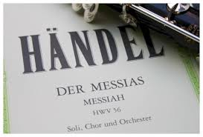
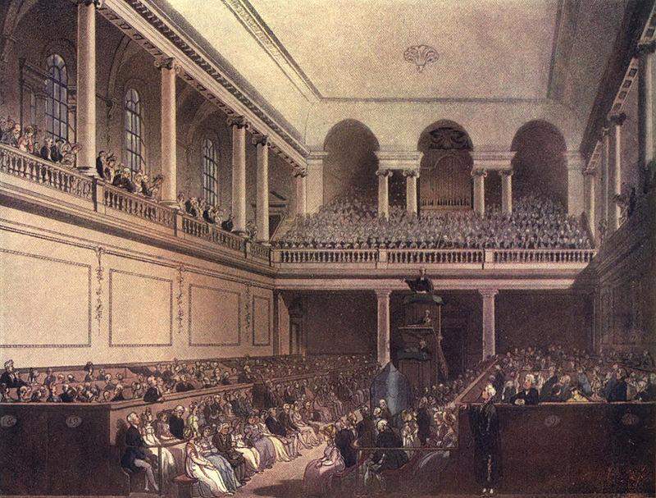
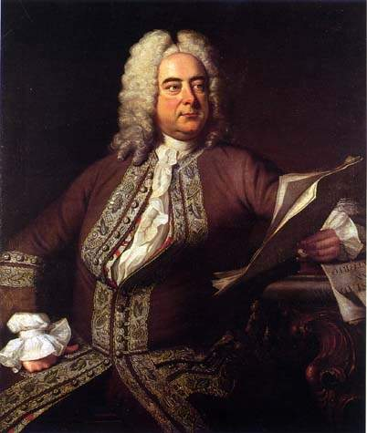
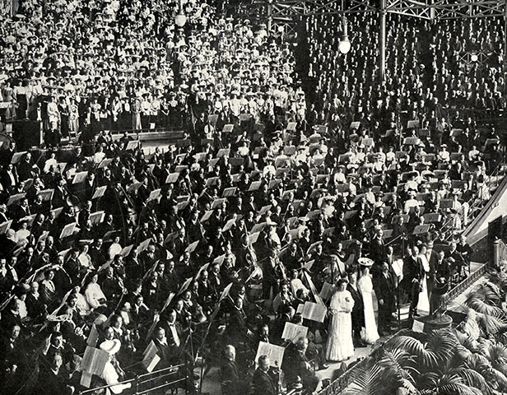
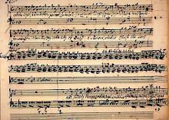
Händels ”Messias” (1741)
Notes:
I Bosten opfører 10.000 kor-mennesker og ca 500 musikere stykket i 1880’erne

Slide 40
”Hallelujah”-koret
|: Hallelujah! Hallelujah! Hallelujah! Hallelujah! Hallelujah! :| |: For the Lord God Omnipotent reigneth.
Hallelujah! Hallelujah! Hallelujah! Hallelujah! :|
For the Lord God omnipotent reigneth.
|: Hallelujah! Hallelujah! Hallelujah! Hallelujah! Hallelujah! Hallelujah! Hallelujah! :|
The kingdom of this world
Is become the kingdom of our Lord,
And of His Christ, and of His Christ;
And He shall reign for ever and ever,
For ever and ever, forever and ever,
King of kings, and Lord of lords,
|: King of kings, and Lord of lords, :|
And Lord of lords,
And He shall reign,
And He shall reign forever and ever,
King of kings, forever and ever,
And Lord of lords,
Hallelujah! Hallelujah!
And He shall reign forever and ever,
|: King of kings! and Lord of lords! :|
And He shall reign forever and ever,
King of kings! and Lord of lords!
Hallelujah! Hallelujah! Hallelujah! Hallelujah! Hallelujah!

Slide 41
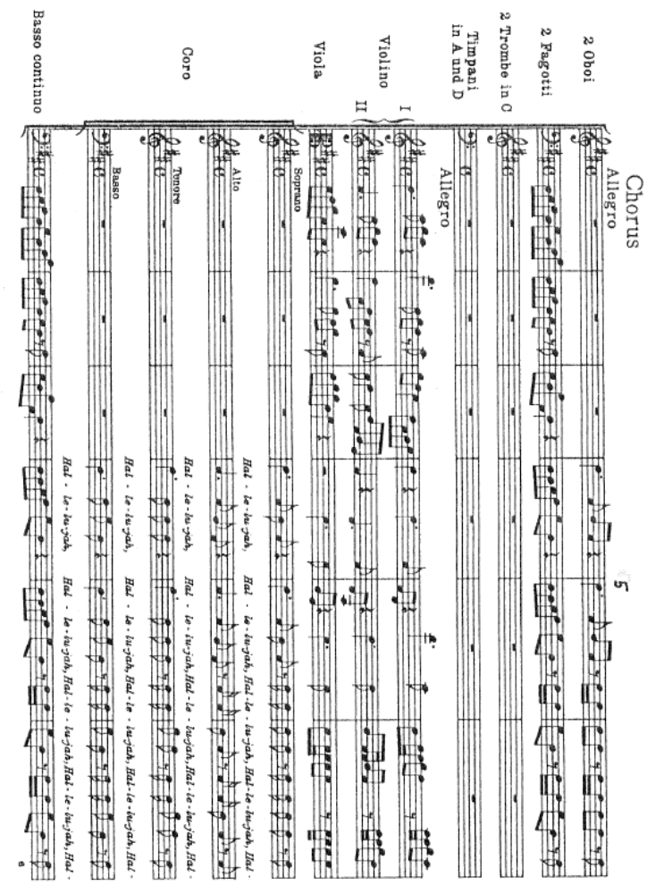
Halleluja: Händels oratorium: ”Messias”
Indspilning med kommentar
Notes:
Stykket er næsten 2 timer ind til Halleluja kommer og kongen (King George) vil sikkert bare lige strække sine ben fordi han er ved at falde i søvn. Men da kongen rejser sig så rejser alle i kirken sig naturligvis og siden har man altid skulle rejse sig under Halleluja-koret. Ingen ved helt præcist hvorfor

Slide 42
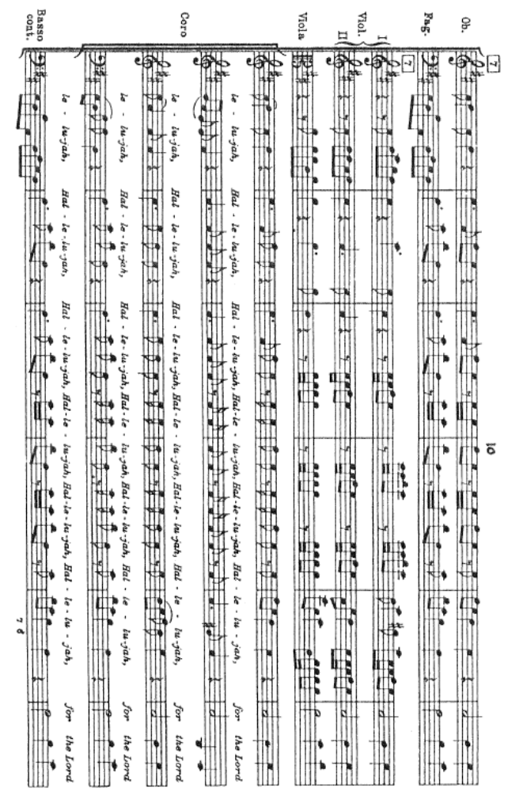

Slide 43
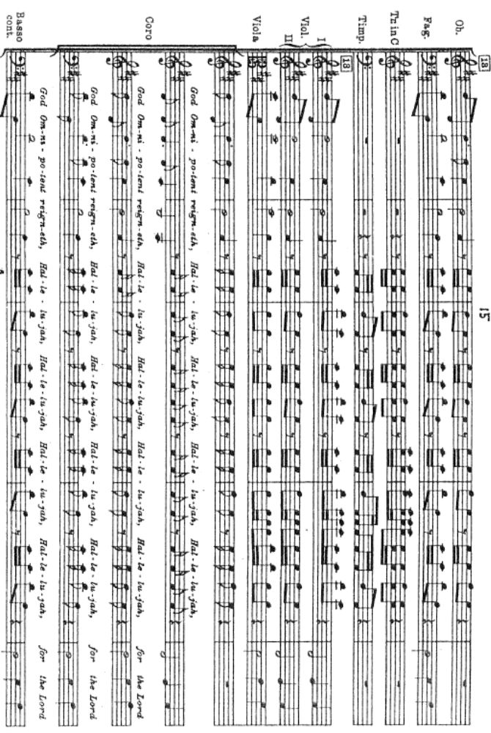

Slide 44
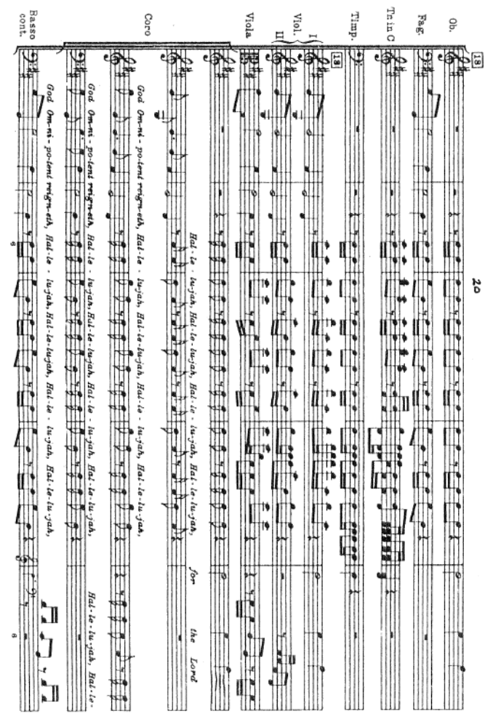

Slide 45
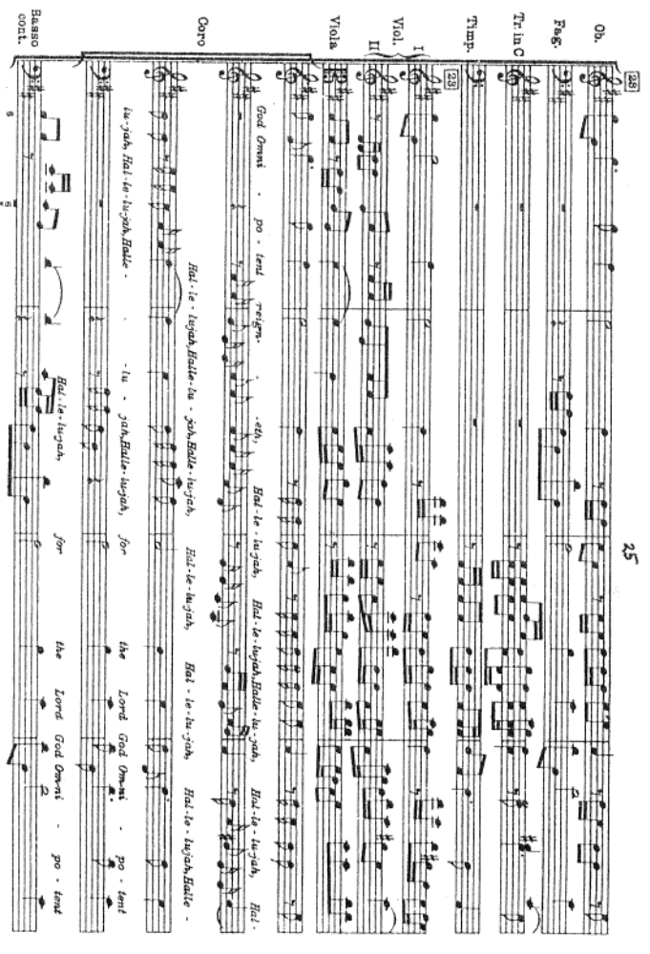

Slide 46
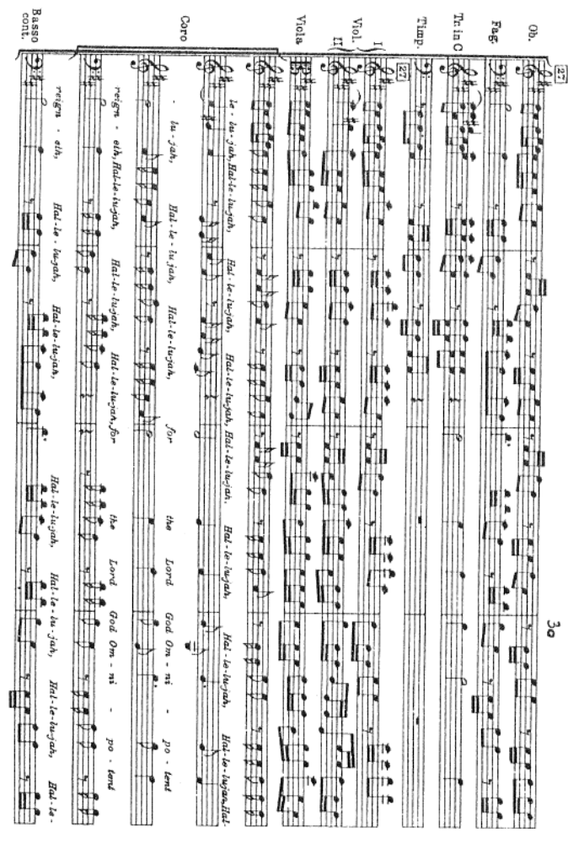

Slide 47


Slide 48


Slide 49


Slide 50


Slide 51


Slide 52


Slide 53


Slide 54


Slide 55


Slide 56


Slide 57


Slide 58


Slide 59
Gruppeopgave
Hallelujah Grupper:
Gruppe 1: t. 1 - 11
Gruppe 2: 12 -21
Gruppe 3: 22 - 33
Gruppe 4: 34 - 51
Gruppe 5: 51 - 69
Gruppe 6: 69 - 94 (slut)
Hvad synger koret - hvilken korteknik? Instrumenternes rolle? Musikkens fortolkning af teksten?
Brug klogeark – hør gerne musikken på MuseScore-filen. Måske når I flere formled – Matrix-grupper

Slide 60

Notes:
Udleveret som pdf

Slide 61
Soulful Celebration
Har indflydelse i hele den vestlige musikhistorie

Slide 62


Barokkens store komponister
Georg Friedrich Händel
(1685-1759)
Johann Sebastian Bach
(1685-1750)
Antonio Vivaldi
(1678-1741)
De 4 Årstider ”Halleluja” fra Messias C-dur prædludium Fuga og Air

